Slide 1
Nom:
Date:
Lieu:
Mis à jour le 21 octobre 2012

Slide 2
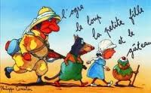
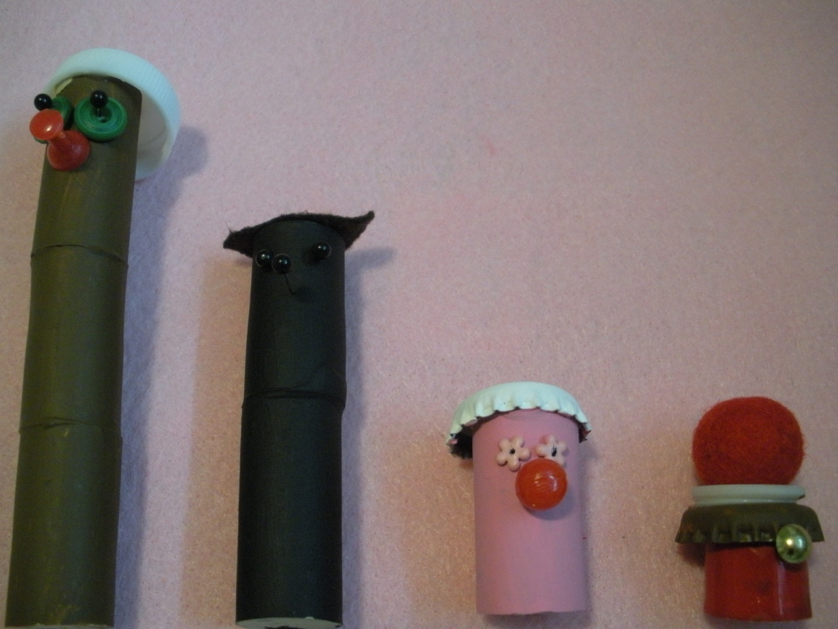
L’ogre, le loup, la petite fille et le gâteau Philippe Corentin
Composantes mathématiques:
Raisonnement
Masse
Relations
Composantes artistiques:
Faire des personnages de liège
Composantes orales et visuelles:
Bateau, ciseau – paroles et animation
Maman, les p’tits bateaux – paroles et vidéo
Veux-tu monter dans mon bateau – audio
Partons la mer est belle – paroles
Partons la mer est belle – musique
Notes:
Paroles, audio et animation de Bateau, ciseau: http://comptines.tv/#bateau%2C_ciseau
Paroles et vidéo de Maman les p’tits bateaux: http://comptines.tv/#maman_les_p%27tits_bateaux
Paroles et audio de Veux-tu monter dans mon bateau: http://comptines.tv/#veux-tu_monter_dans_mon_bateau
Paroles Partons la mer est belle: http://members.shaw.ca/tunebook/partons.htm
Musique Partons la mer est belle: http://members.shaw.ca/tunebook/partons.mid
Parole et chanson Partons la mer est belle – Fabienne Thibault : http://www.youtube.com/watch?v=iU-QjW-B-sk
Dernier accès : le 21 octobre 2012

Slide 3
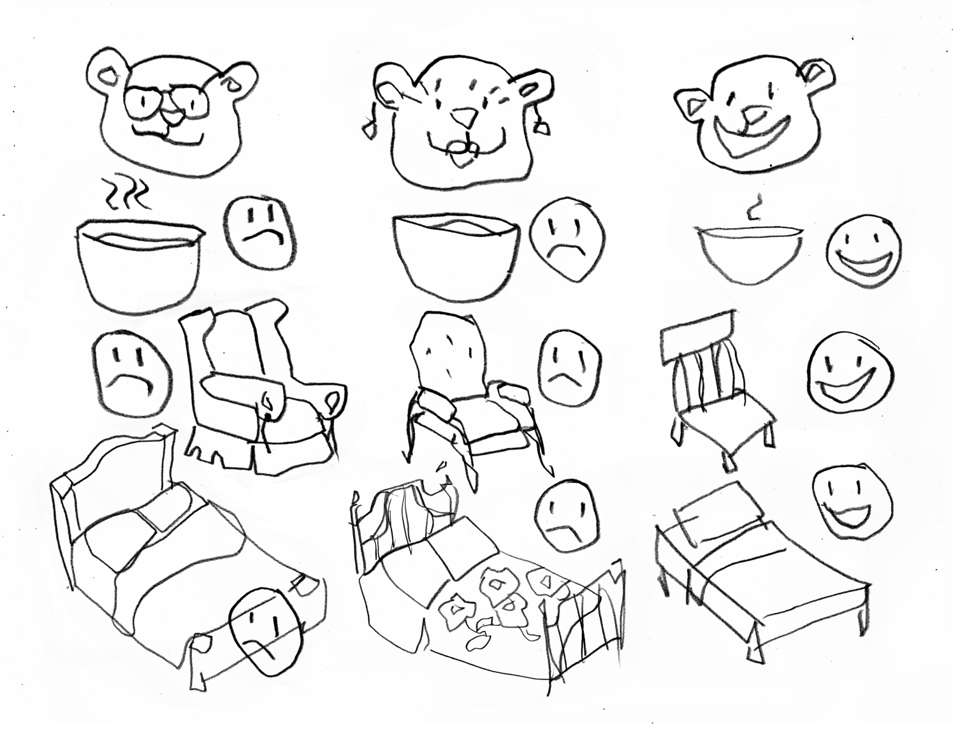
Boucle d’or et les trois ours Contes des frères Grimm
Composantes mathématiques:
Régularités
Composantes artistiques:
Dessiner l’histoire
Composantes orales et visuelles:
Boucle d’or et les trois ours – audio et images
Boucle d’or et les trois ours – audio
Boucle d’or et les trois ours – par des enfants
Notes:
L’histoire racontée par un adulte avec images: http://www.petitestetes.com/jeux-educatifs-en-ligne/histoires-racontees/histoire-boucle-dor.html
Audio seulement par un adulte: http://www.youtube.com/watch?v=Ct7wWRJHPE0
L’histoire animée et illustrée par des enfants à : http://www.youtube.com/watch?v=dRrw0hJqvOk
Dernier accès: le 21 octobre 2012

Slide 4
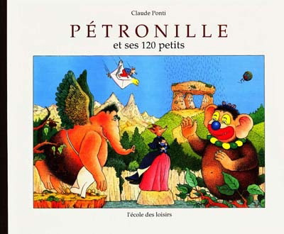
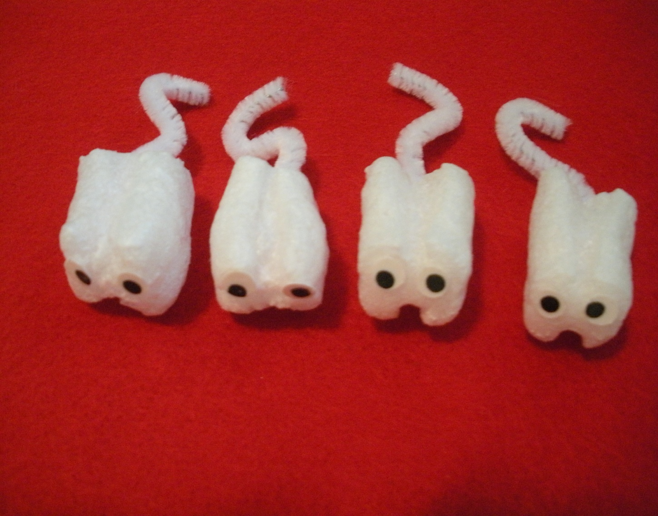
Pétronille et ses 120 petits Claude Ponti
Composantes mathématiques:
Les nombres de 0 à 120
Mesure
Régularités
Objets à trois dimensions
Composantes artistiques:
Fabriquer des souris avec du styromousse
Composantes orales et visuelles:
Une poule sur un mur – chanson illustrée
Une souris verte – chanson illustrée
Notes:
Chanson illustrée Une poule sur un mur: http://comptines.tv/#une_poule_sur_un_mur
Chanson illustrée Une souris verte: http://comptines.tv/#une_souris_verte
Dernier accès : le 21 octobre 2012

Slide 5
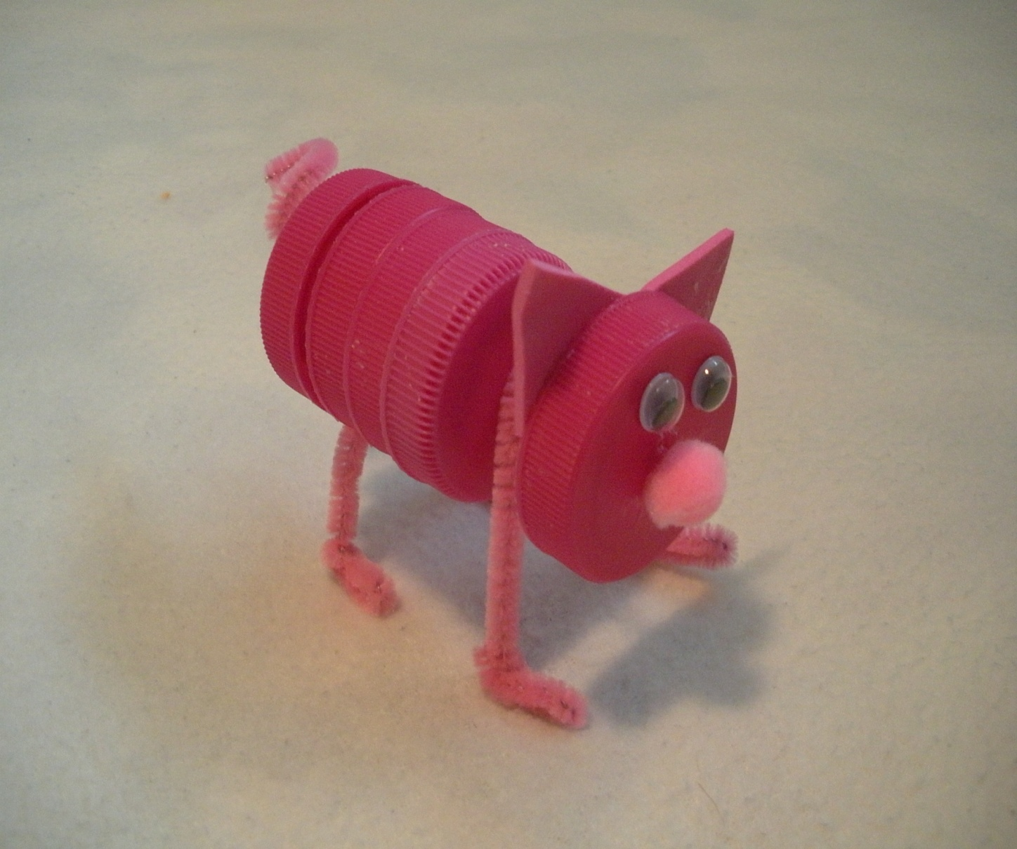
Les trois petits cochons Contes des frères Grimm
Composantes mathématiques:
Les régularités
Composantes artistiques:
Fabriquer les cochons à l’aide de bouchons
Composantes orales et visuelles:
Les trois petits cochons – histoire illustrée
Notes:
Histoire illustrée à : http://www.petitestetes.com/jeux-educatifs-en-ligne/histoires-racontees/histoire-les-trois-petits-cochons.html
Dernier accès : le 21 octobre 2012

Slide 6
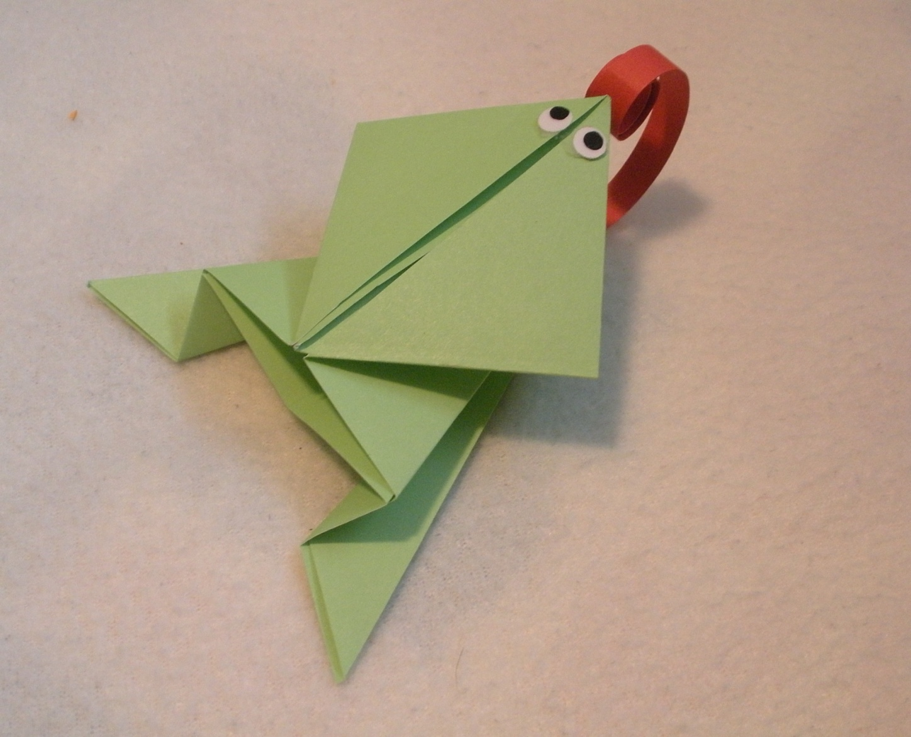
Salut, grand, gros crapaud! Colin West
Composantes mathématiques:
Trier, classer, ordonner, comparer
Mesure - longueur
Composantes artistiques:
Origami d’une grenouille sauteuse
Composantes orales et visuelles:
Le gizmo – acivitié virtuelle
Germaine, la grenouille végétarienne –vidéo de la chanson
Fable de Lafontaine - paroles
Une grenouille – audio et paroles
Notes:
Gizmo Number line frog hop: accessible par LearnAlberta à :
http://www.explorelearning.com/index.cfm?method=cExtAccessSecure.dspResource&ResourceID=1022&certificate=authorizer%3DLearnAlberta%26userid%3DLA373%26i%3D1%26expires%3D2012%252F10%252F18%2B20%253A41%253A49%26hash%3DTwa%252FwIVBhdv076oee6bWew%253D%253D
Vidéo de la chanson Germaine, la grenouille végétarienne d’Annie Brocoli : http://www.youtube.com/watch?v=aTrq94owHew
Histoire de La grenouille qui voulait se faire aussi grosse que le bœuf:
http://www.cslaval.qc.ca/fablesdelafontaine/grenouille-boeuf.htm
Et
http://www.lafontaine.net/lesFables/afficheFable.php?id=3&ill=grandville#4
Le conte Une grenouille: http://people.southwestern.edu/~prevots/songs/?p=168
Dernier accès : le 21 octobre 2012

Slide 7
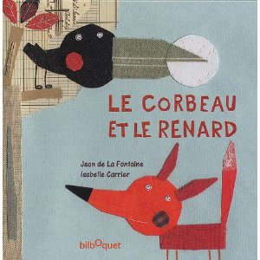
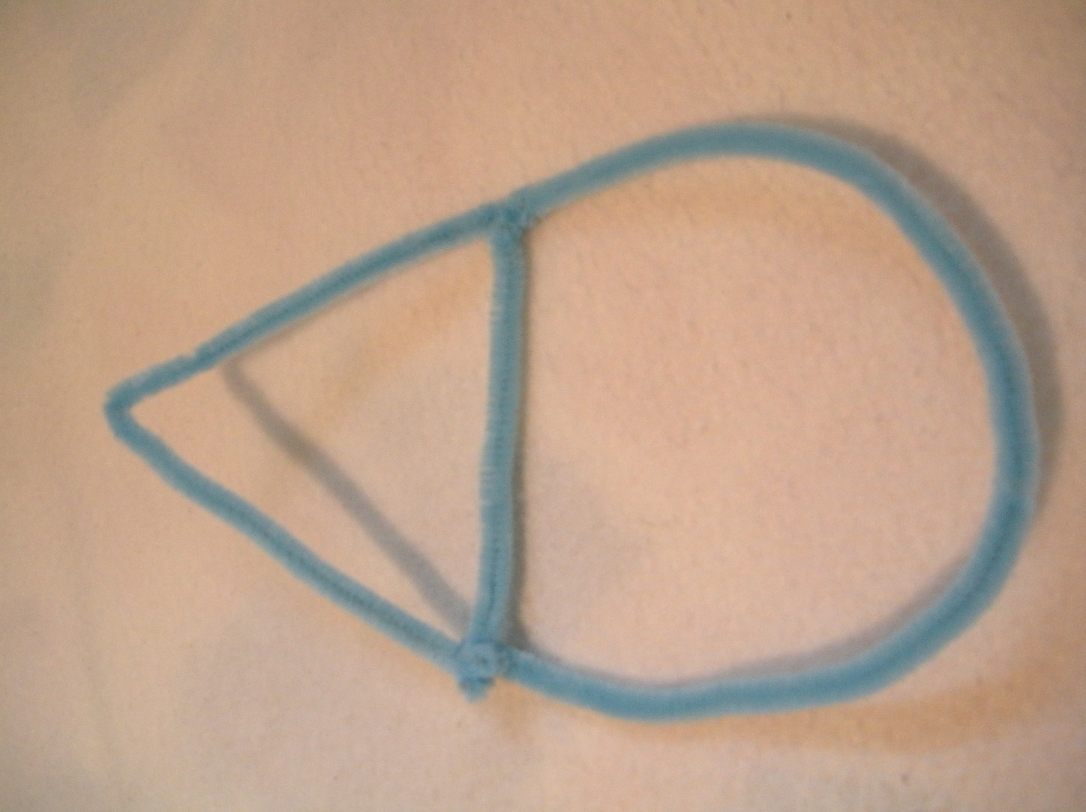
Le corbeau et le renard Fable de Jean de Lafontaine
Composantes mathématiques:
Figures à deux dimensions et objets à trois dimensions
Composantes artistiques:
Fabriquer des cadres pour faires de bulles triangulaires
Composantes orales et visuelles:
Le corbeau et le renard – vidéo
Notes:
Le vidéo Le corbeau et le renard: http://www.youtube.com/watch?v=vZd_EcCgcjwLe vidéo est sur YouTube à : http://www.youtube.com/watch?v=vZd_EcCgcjw
Durée de 2 min – lu par un adulte
Disponible aussi à : http://www.jedessine.com/r_1904/videos/videos-les-fables-de-la-fontaine
Dernier accès : le 21 octobre 2012

Slide 8
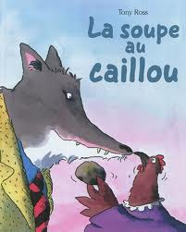
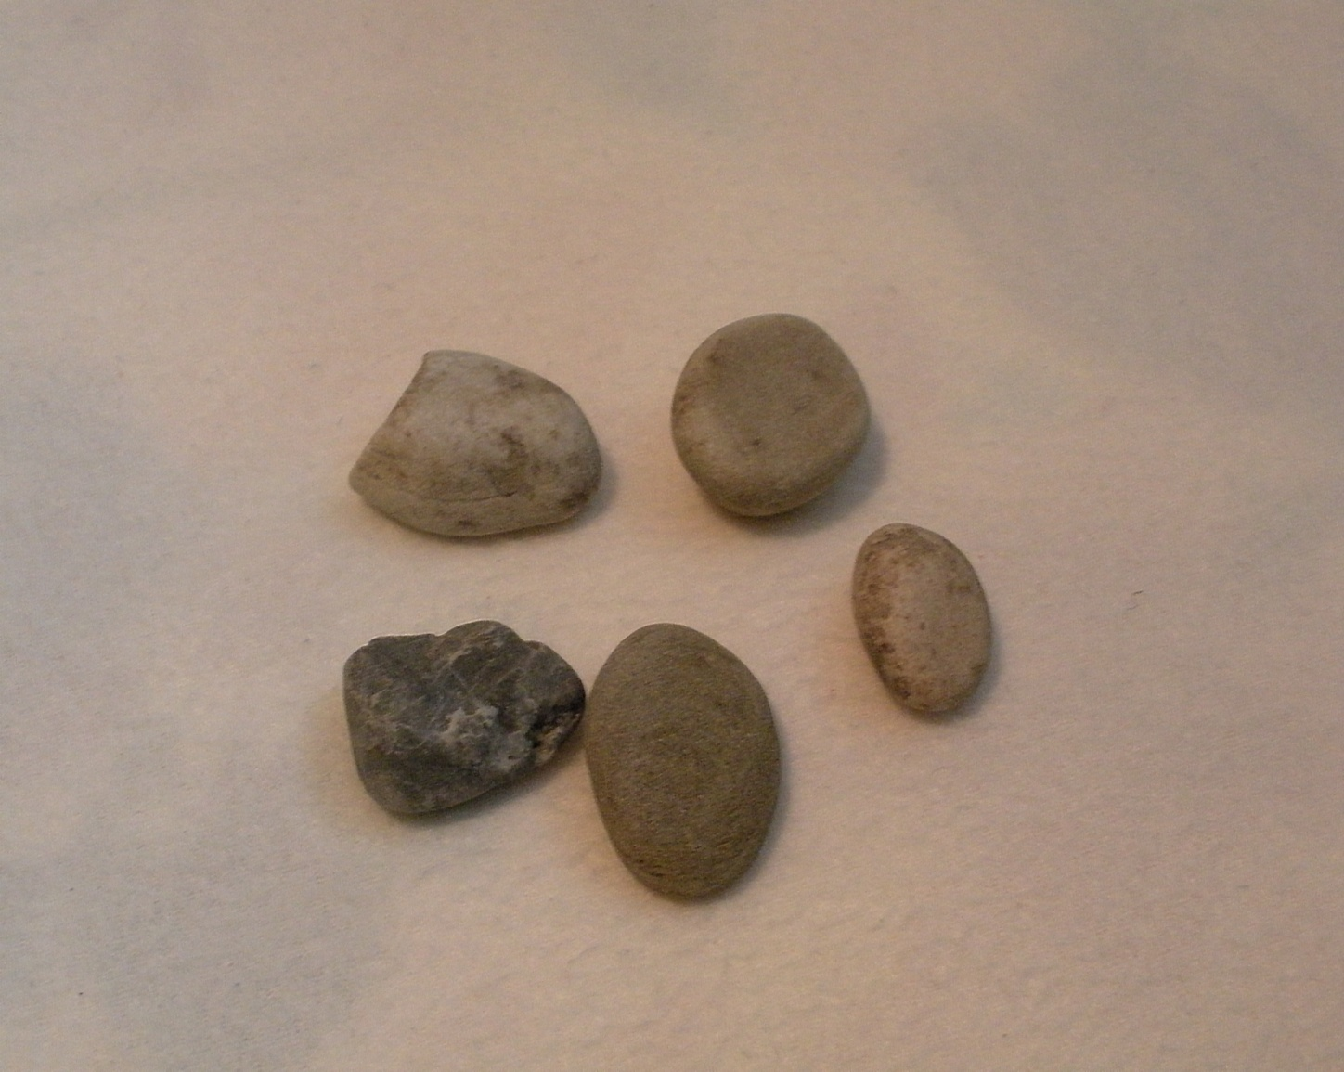
La soupe au caillou Tony Ross
Composantes mathématiques:
Masse
Création d’un graphique
Trier, comparer, ordonner
Composantes artistiques:
Une collection de roches
Composantes orales et visuelles:
Une collection de roches - activité
À la soupe – chanson
La soupe à mon ami – chanson
Pour une autre version de l’histoire – histoire illustrée
Notes:
Activité Une collection de roches: http://education.alberta.ca/media/1073928/2_forme.pdf
Paroles et chanson À la soupe: http://www.teteamodeler.com/vip2/nouveaux/expression/fiche213.asp#a
Chanson La soupe à mon ami (aucun visuel) de Carmen Campagne: http://www.youtube.com/watch?v=REJLx2vGxVU
Pour la narration illustrée d’une histoire très semblable: http://www.petitestetes.com/jeux-educatifs-en-ligne/histoires-racontees/histoire-la-soupe-au-caillou.html
Dernier accès : le 21 octobre 2012

Slide 9
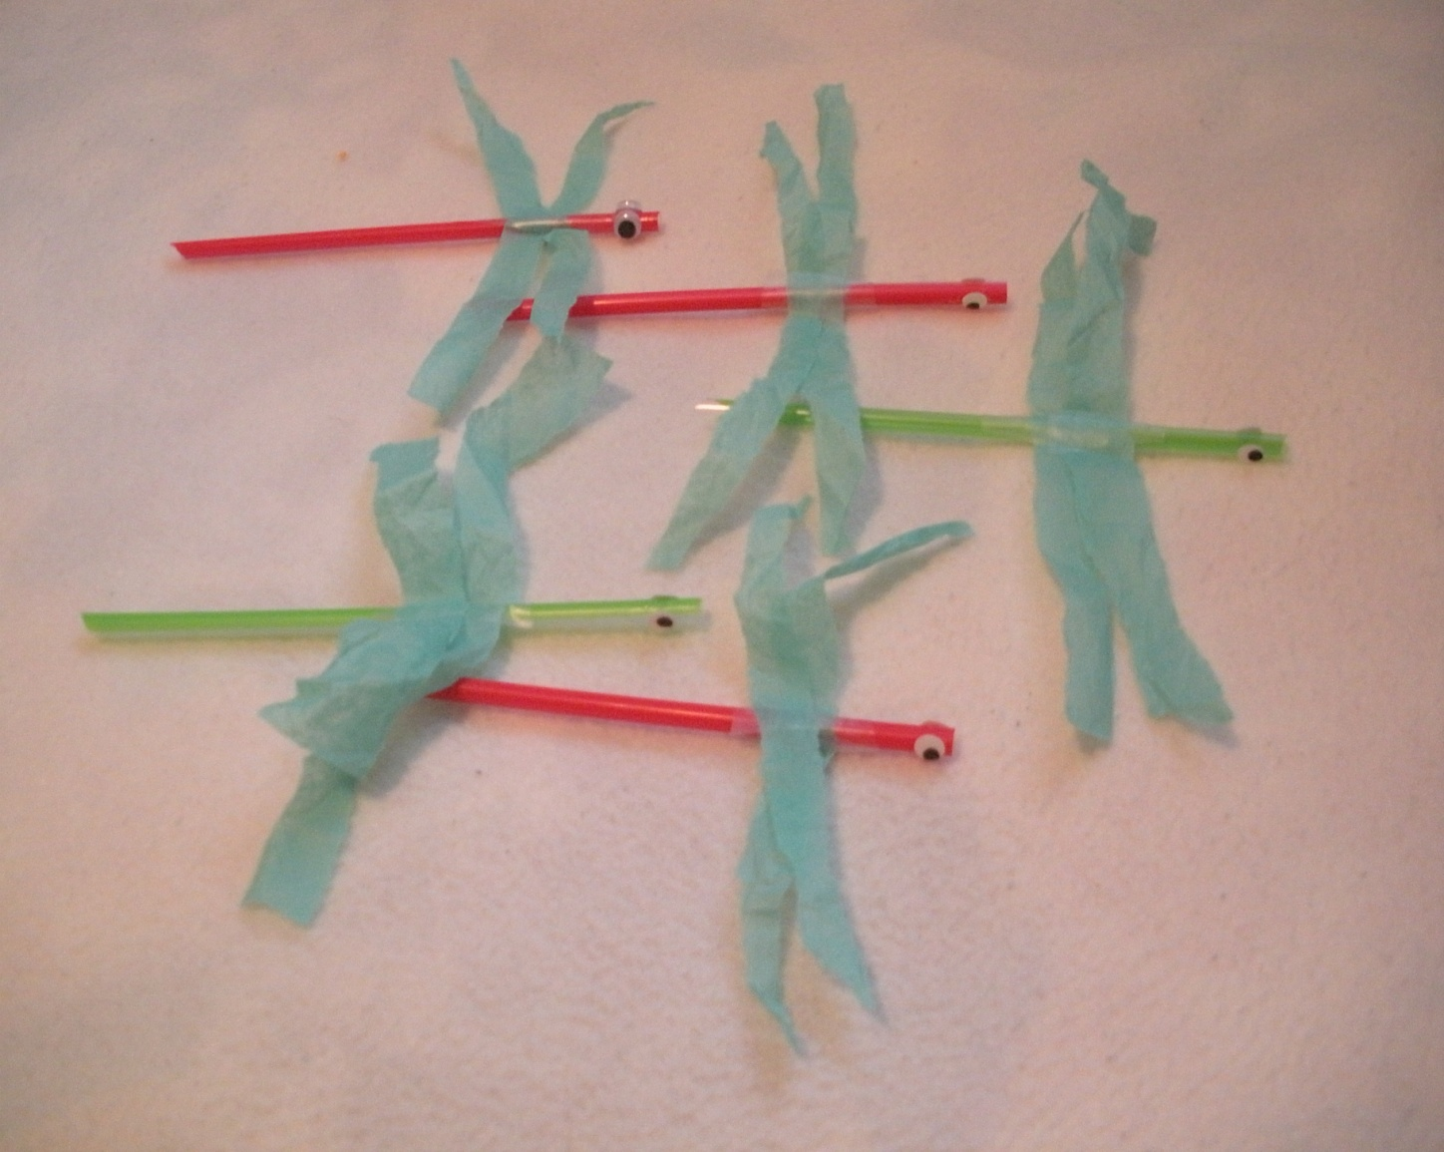
Pourquoi les libellules ont le corps si long? Stéphane Sénégas
Composantes mathématiques:
Mesure – longueur
Subitizer
Composantes artistiques:
Construire des libellules avec des pailles
Composantes orales et visuelles:
Hirondelle et libellule – comptine
Notes:
Comptine pour se rappeler de l’orthographe: Hirondelle et libellule à http://www.ladictee.fr/orthographe/astuce/astuce_Hirondelle_et_libellule.htm
Dernier accès : le 21 octobre 2012

Slide 10
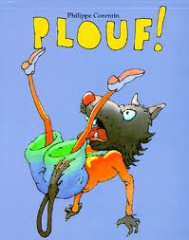
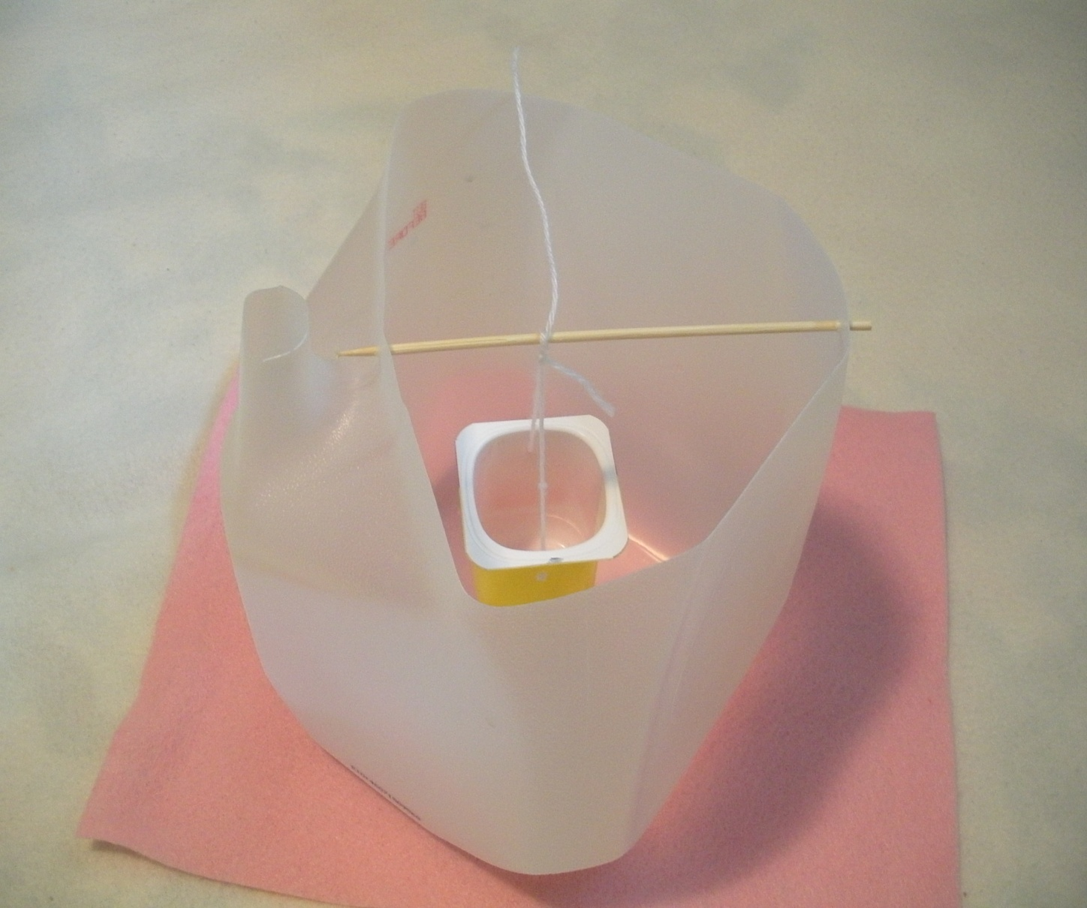
Plouf! Philippe Corentin
Composantes mathématiques:
La masse
L’estimation
Résolution de problèmes
Composantes artistiques:
Construire un puits avec une cruche
Composantes orales et visuelles:
Chère Élise – chanson
Vidéo d’une autre perspective – vidéo
Notes:
Paroles et chanson Chère Élise: http://people.southwestern.edu/~prevots/songs/?p=110
Vidéo d’une autre perspective ‘Il faut réveiller Corentin’ par des enfants: http://www.youtube.com/watch?v=Spn2bCdFOWY
Dernier accès : le 21 octobre 2012

Slide 11
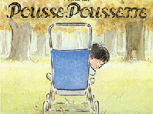
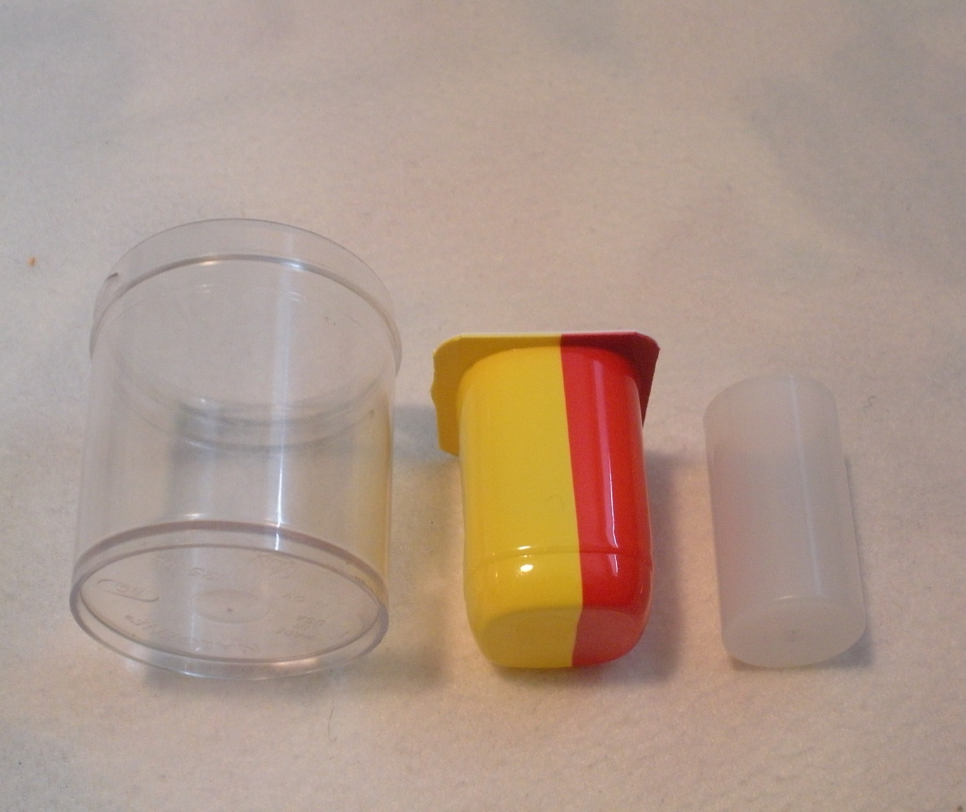
Pousse-Poussette Michel Guay
Composantes mathématiques:
Mesures directes et indirectes
Composantes artistiques:
Collection d’objets pour illustrer les grandeurs
Composantes orales et visuelles:
Biquette – chanson illustrée
Notes:
Chanson illustrée Biquette avec paroles: http://comptines.tv/#biquette
Dernier accès : le 21 octobre 2012

Slide 12
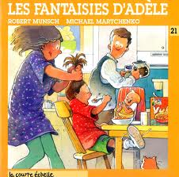
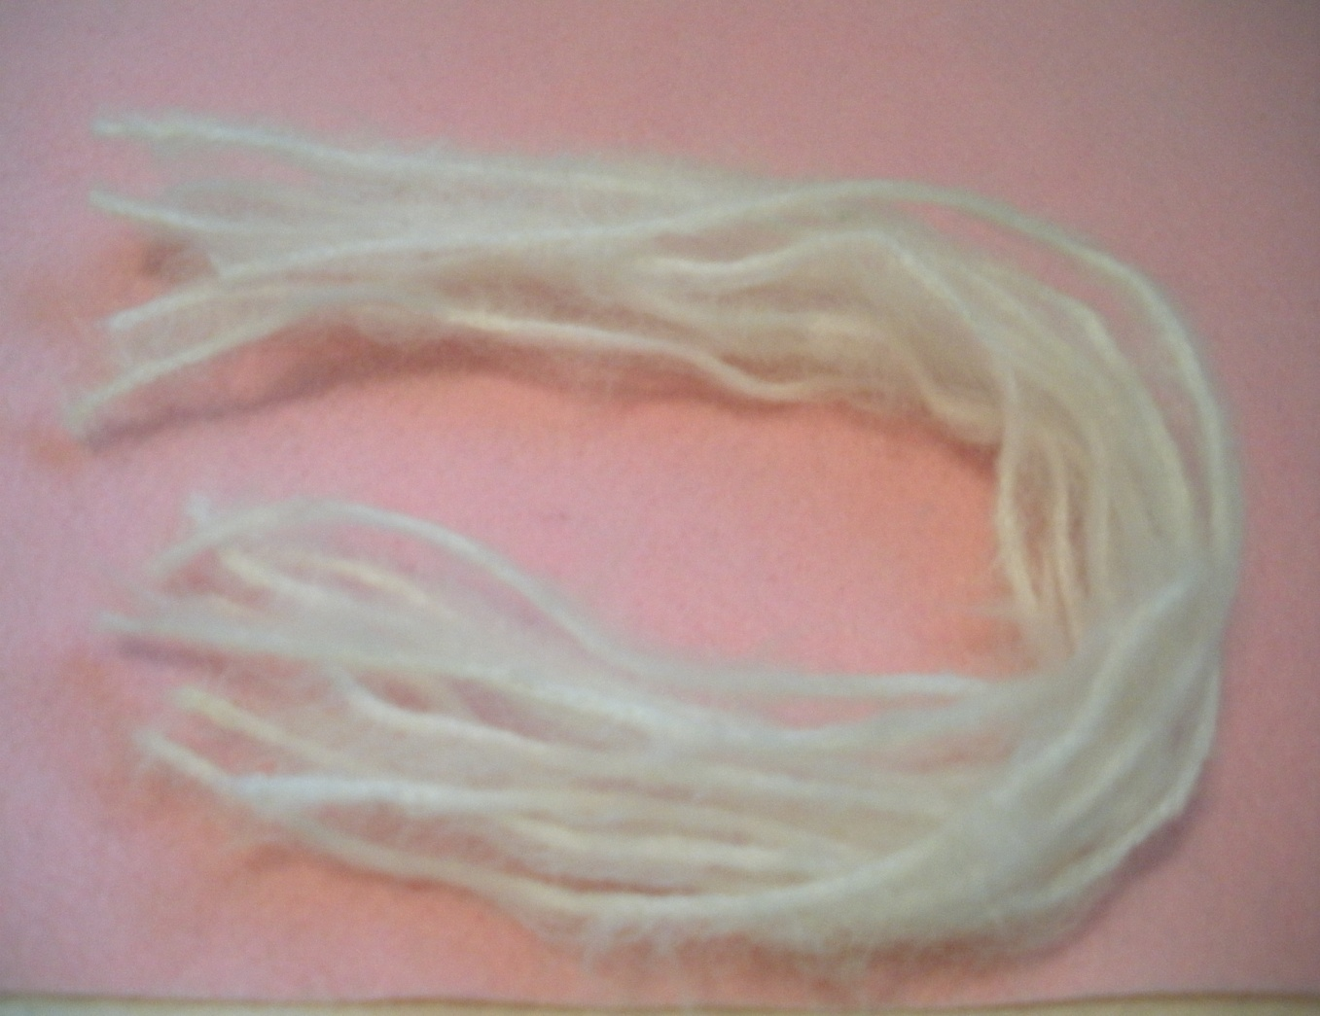
Les fantaisies d’Adèle Robert Munsch
Composantes mathématiques:
Régularités
Mesure - longueur
Composantes artistiques:
Faire des cheveux avec de la laine
Composantes orales et visuelles:
Un pied mariton – paroles
Un pied mariton – chanson
Notes:
Paroles d’Un pied mariton: http://www.toujourspret.com/techniques/expression/musique/U/un_pied_mariton.mp3
Chanson d’Un pied mariton par Carmen Campagne: http://www.youtube.com/watch?v=wP9WBdjKxKw
Dernier accès : le 21 octobre 2012

Slide 13
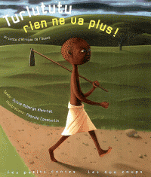
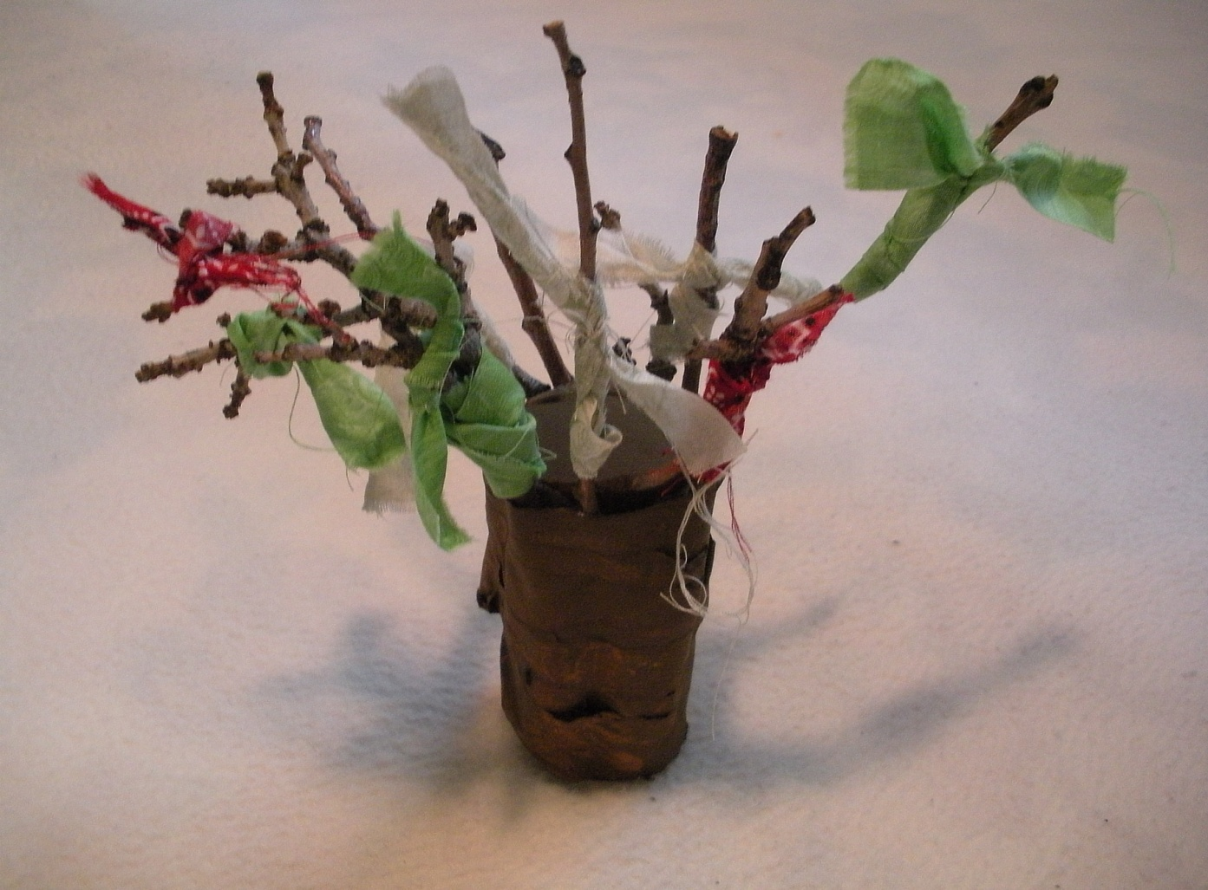
Turlututu rien ne va plus Sylvie Roberge Blanchet
Composantes mathématiques:
Régularité croissante
Composantes artistiques:
Fabriquer un arbre avec un rouleau de papier essuie-tout
Composantes orales et visuelles:
Turlututu – chanson
Le fermier dans son pré – comptine
Notes:
Chanson folklorique et paroles de Turlututu: http://people.southwestern.edu/~prevots/songs/?p=186
Paroles de la comptine Le fermier dans son pré: http://www.comptine-enfants.com/comptines-jeu-de-doigts-1596.html
Dernier accès : le 21 octobre 2012

Slide 14
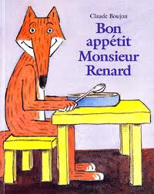
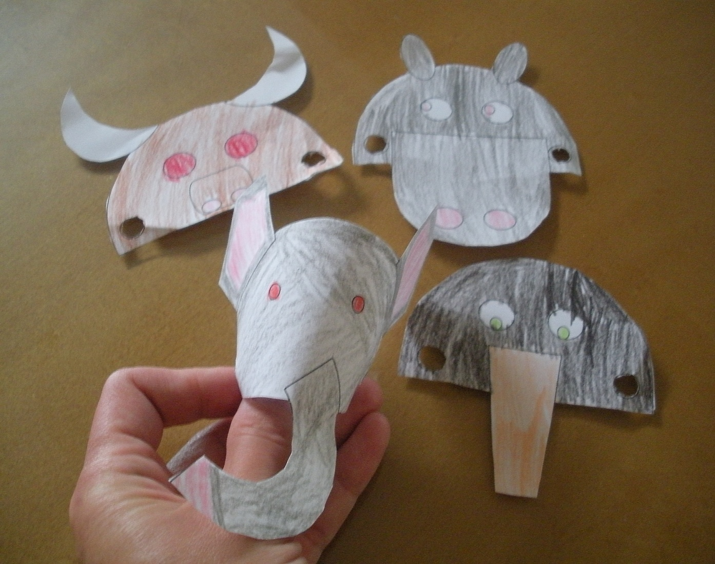
Bon appétit Monsieur Renard Claude Boujon
Composantes mathématiques:
Régularités
Mesure (longueur)
Composantes artistiques:
Faire des marionnettes digitales en papier
Composantes orales et visuelles:
Le sac de pommes – activité
Pomme de reinette – chanson illustrée
Je croque une pomme – musique et paroles
Notes:
Activité Le sac de pommes: http://www.learnalberta.ca/content/mf1/html/sacdepommes.html
Chanson Pomme de reinette: http://comptines.tv/#pomme_de_reinette
Pièce musicale Je croque une pomme (les paroles apparaissent): http://www3.sympatico.ca/martine.mario/Pomme/pomme.html
Dernier accès : le 21 octobre 2012

Slide 15
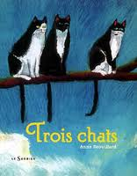
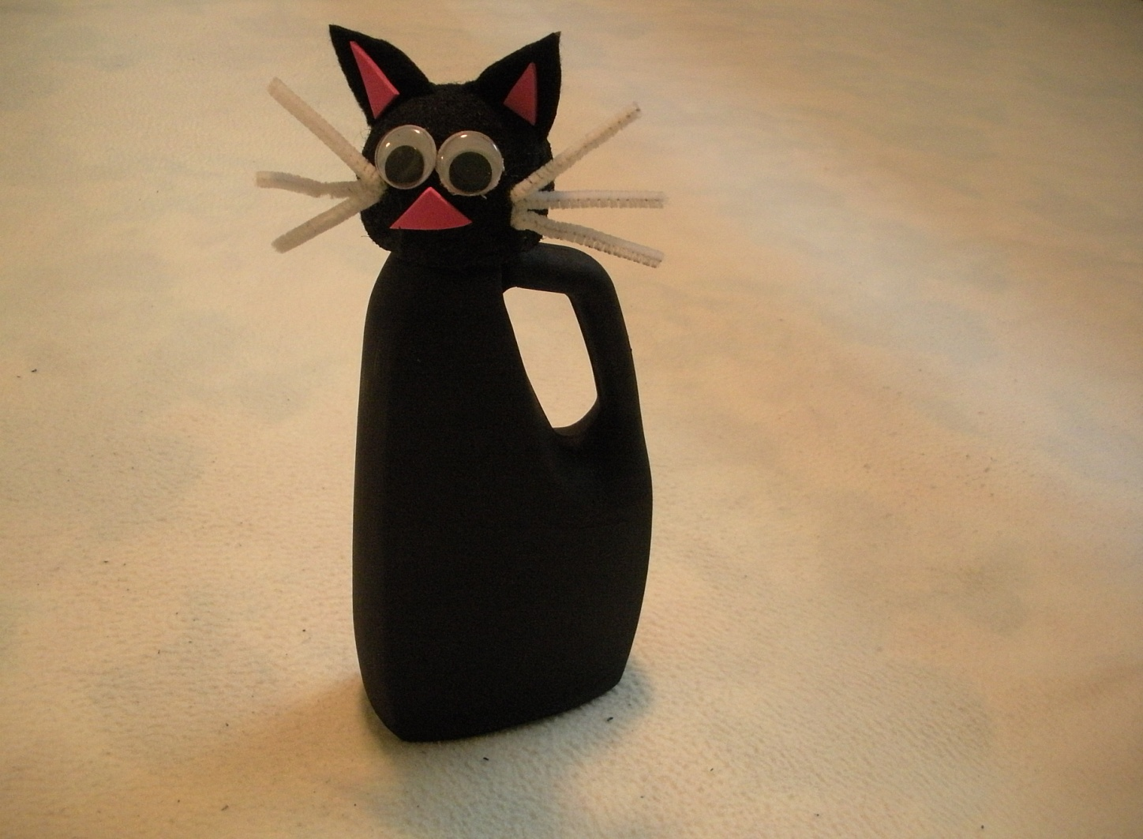
Trois chats Anne Brouillard
Composantes mathématiques:
Compter de 0 à 3
Subitizer
Correspondance biunivoque
Composantes artistiques:
Faire un chat à l’aide d’une cruche
Composantes orales et visuelles:
Trois petits chats – chanson illustrée
Les petits poissons dans l’eau – chanson illustrée
Notes:
Chanson Trois petits chats – version adibou: http://www.youtube.com/watch?v=aPjHCM9FwQo
Chanson animée Les petits poissons dans l’eau: http://www.comptine-enfants.com/comptine-a-chanter-577.html
Dernier accès : le 21 octobre 2012

Slide 16
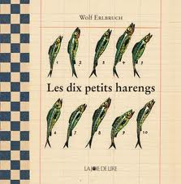
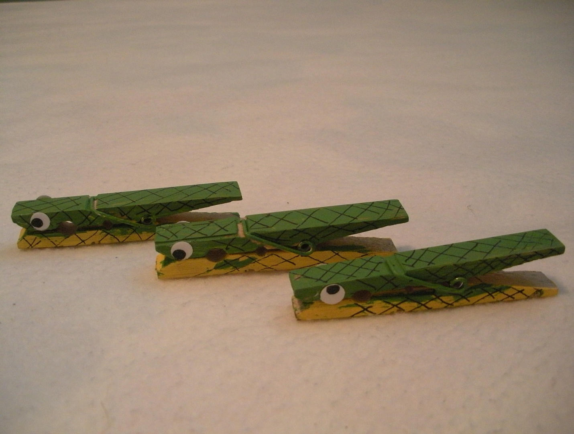
Les dix petits harengs Wolf Erlbruch
Composantes mathématiques:
Les nombres de 1 à 10
Subitizer
Égalité et inégalité
Composantes artistiques:
Fabriquer des harengs à l’aide d’épingles à linge
Composantes orales et visuelles:
Tout au fond de la mer - comptine
Ah! La baleine – comptine
Notes:
Parole de la comptine Tout au fond de la mer: http://www.momes.net/comptines/poissons/tout-au-fond-de-la-mer.html
Comptine de Ah! La baleine: http://people.southwestern.edu/~prevots/songs/?p=151
Dernier accès : le 21 octobre 2012

Slide 17
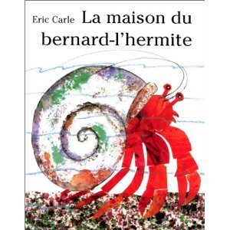
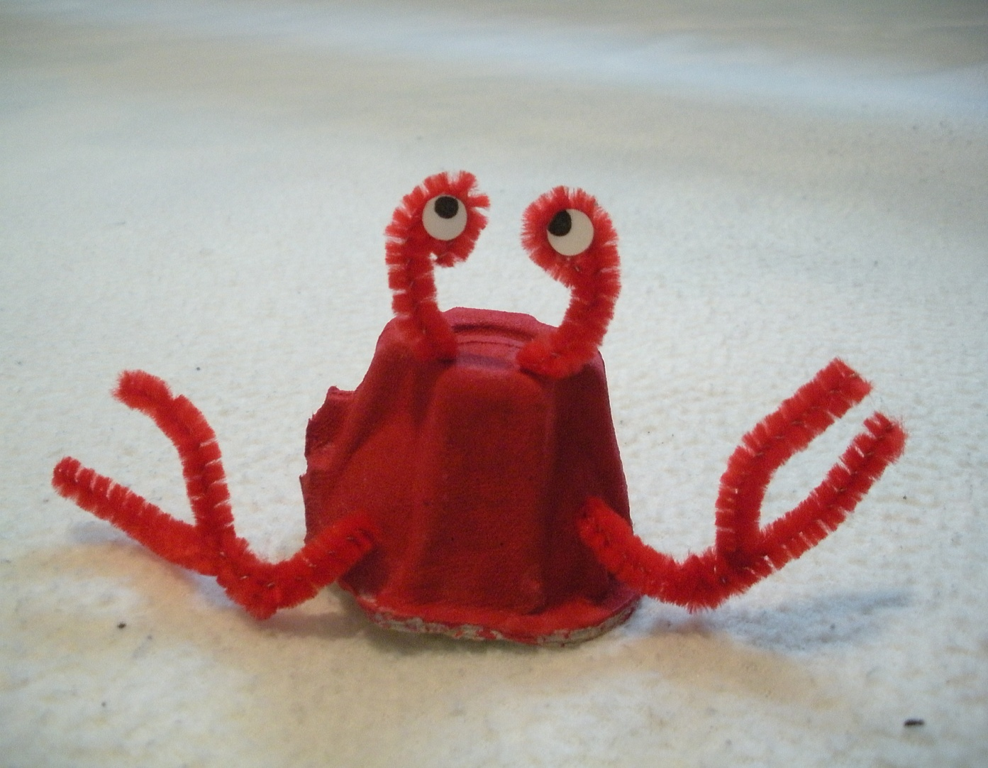
La maison du bernard-l’hermite Eric Carle
Composantes mathématiques:
Régularités
Mois de l’année
Composantes artistiques:
Construire un crabe avec cure-pipes et carton d’oeufs
Composantes orales et visuelles:
Un crabe – comptine
Notes:
Parole de Un crabe: http://comptines.tv/#un_crabe
Dernier accès : le 21 octobre 2012

Slide 18
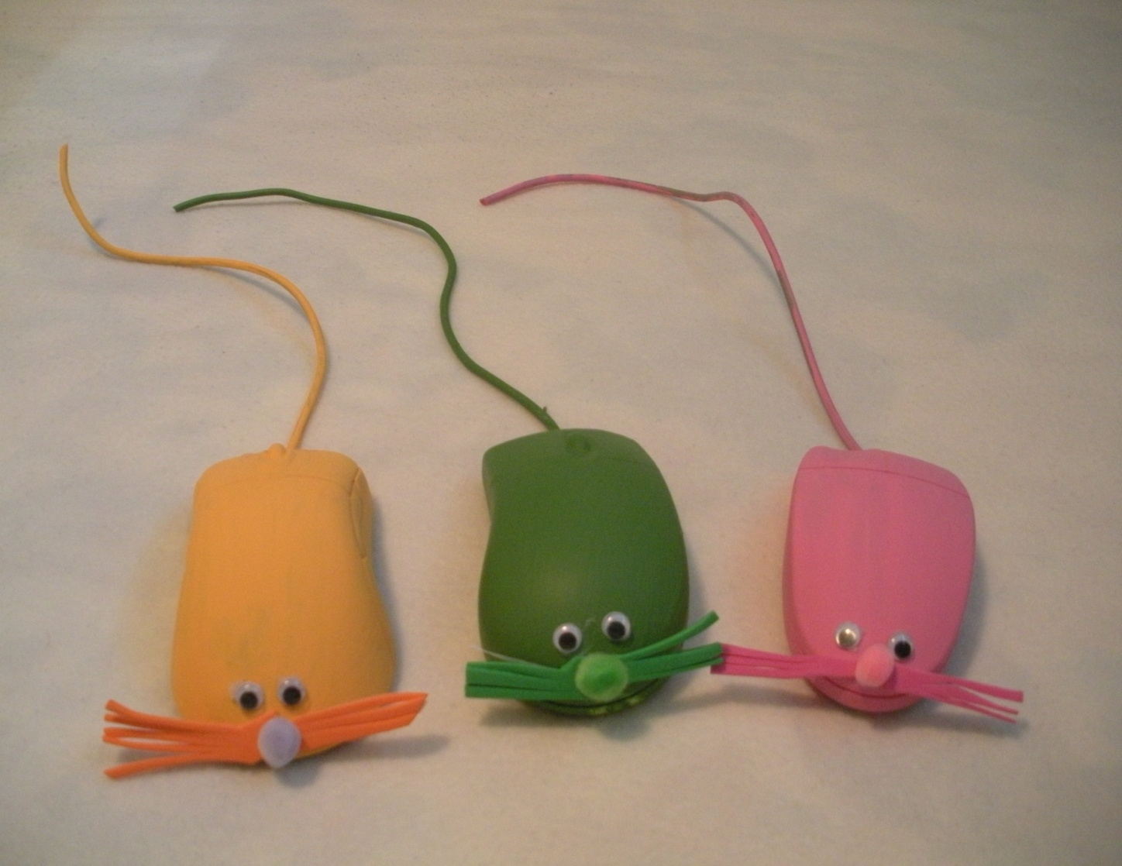
7 souris dans le noir Ed Young
Composantes mathématiques:
Nombre de 1 à 7
Les régularités (couleurs, jours de la semaine)
Le décompte de 10 à 1
Composantes artistiques:
Faire des souris à l’aire de souris d’ordi
Composantes orales et visuelles:
Un éléphant, ça trompe – chanson et paroles
Bonjour, madame! – chanson et paroles
Une souris verte – chanson illustrée
La souris verte – vidéo de la chanson
Notes:
Chanson Un éléphant: http://people.southwestern.edu/~prevots/songs/?p=117
Chanson Bonjour, Madame!: http://people.southwestern.edu/~prevots/songs/?p=155
Chanson Une souris verte: http://www.youtube.com/watch?v=AzbFGR-k_MI
Chanson La souris verte: http://www.youtube.com/watch?v=J4MxT1UAlmk
Dernier accès : le 21 octobre 2012

Slide 19
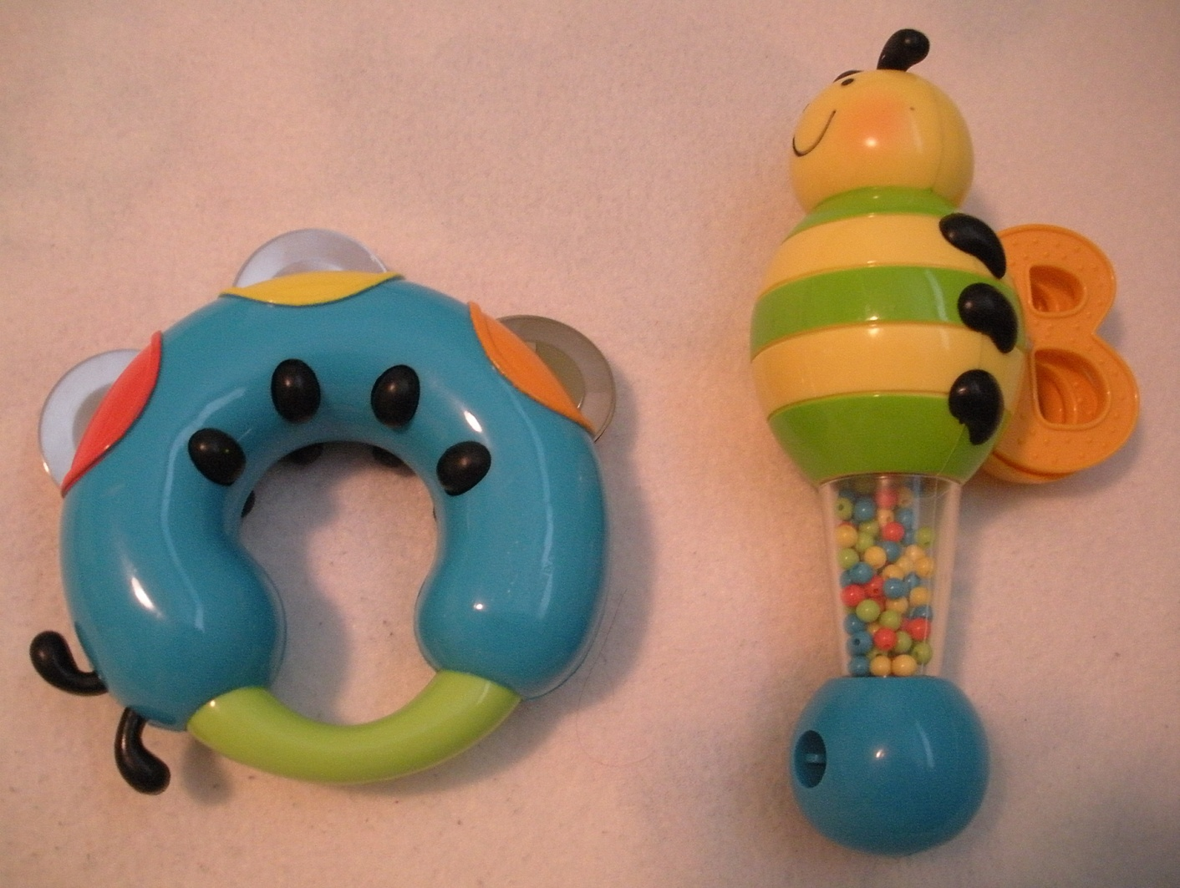
La chasse à l’ours Michael Rosen
Composantes mathématiques:
Régularités
Composantes artistiques:
Instruments de musique pour bébés
Composantes orales et visuelles:
Promenons-nous dans les bois – paroles et audio
Le coucou – paroles et audio
Ma forêt – chanson et paroles
Notes:
Paroles et audio de Promenons-nous dans les bois: http://people.southwestern.edu/~prevots/songs/?p=50
Paroles et audio de Le coucou: http://people.southwestern.edu/~prevots/songs/?p=31
Chanson et paroles de Ma forêt: http://comptines.tv/#ma_for%C3%Aat
Dernier accès : le 21 octobre 2012

